Slide 1
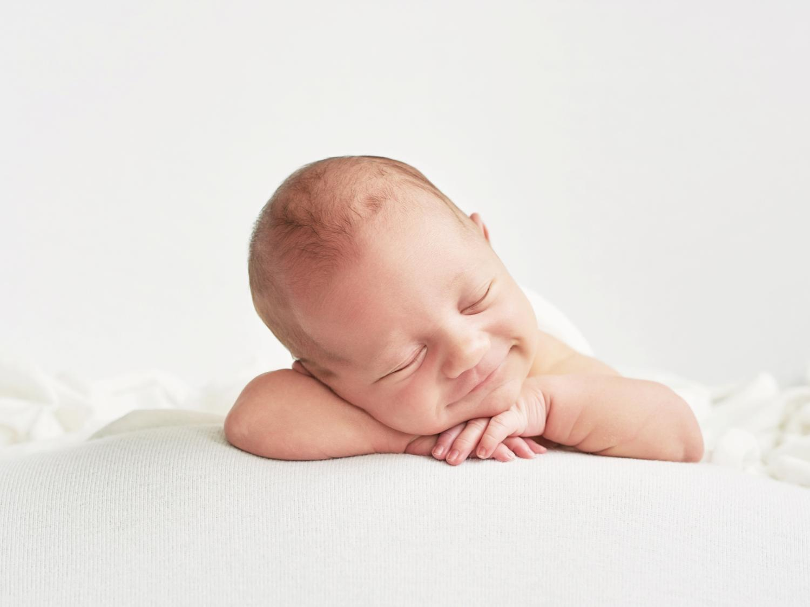
Васпитање и нега деце
од рођења до 8 месеци

Slide 2
НЕГА
Нега ноктију огледа се у редовном подрезивању
Нега пупка је да се рана одржи сува и да се спречи инфекција
Нега носних шупљина значајна је за нормално дисање и несметано узимање оброка
Правилна исхрана
Редовно спавање

Slide 3
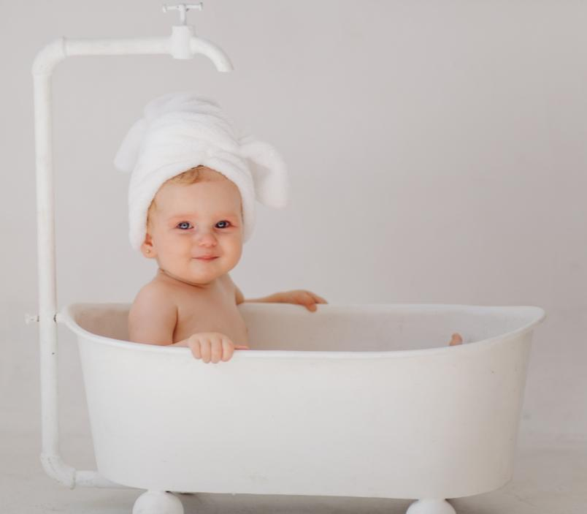
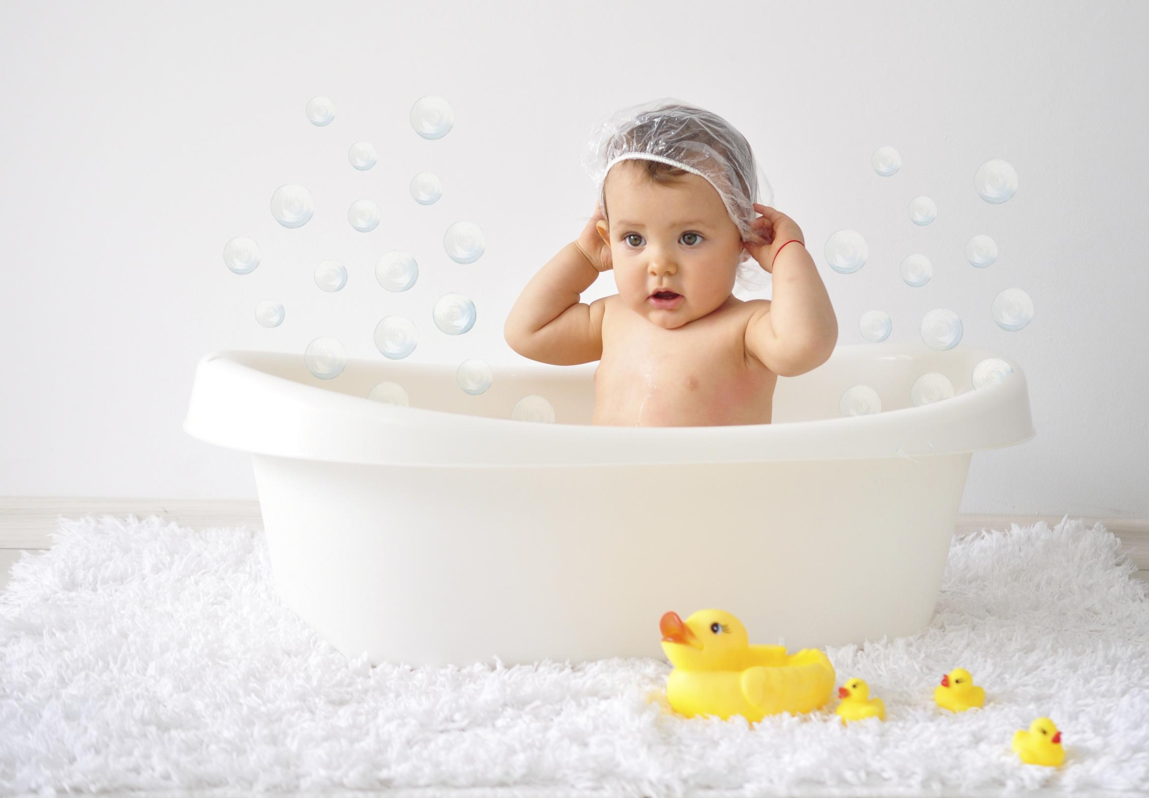
Након што отпадне пупчани патрљак дете треба купати свакодневно, изјутра или увече пре задњег оброка, односно пре спавања!
Купање
Новорођенче се не купа док се не засуши пупчана рана и не отпадне пупчани патрљак, већ се само запиру генитални органи пре
преповијања!

Slide 4
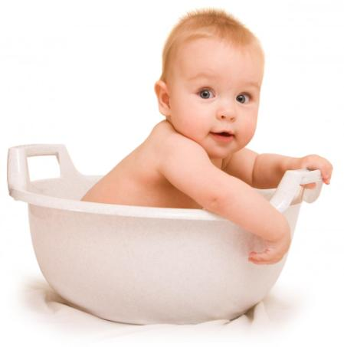
Запирање одојчета
Перу се само поједини делови тела
Треба да се понавља више пута у току дана
Треба да ствара пријатност детету што се постиже емоционалном везом и нежним додиром неговатеља
Служи за превенцију оједа код детета

Slide 5
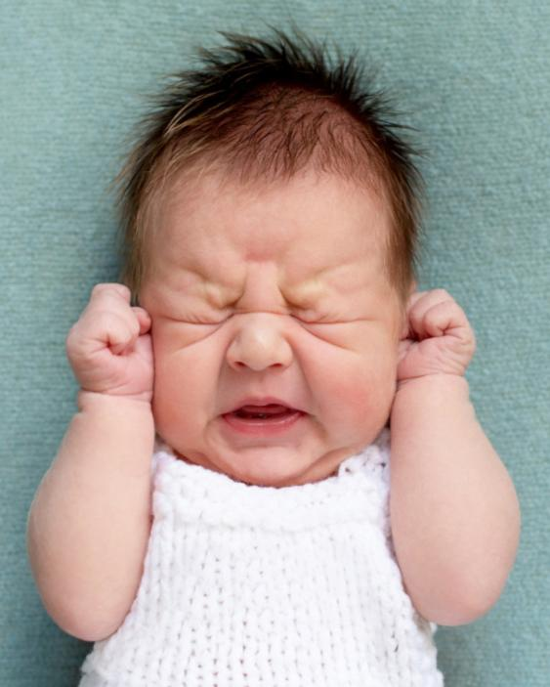
Оједи код деце
Црвенило на месту оједа, а касније се могу појавити мале ранице на кожи
Кожа оштећена оједом у
контакту са урином или
пеленом боли и пече, те
је одојче нервозно и плаче.

Slide 6
Одећа
Мора бити удобна и једноставна
Не сме да спутава покрете детета
Мора бити усклађена са временским приликама
Треба да штити кожу детета од спољашњих утицаја

Slide 7
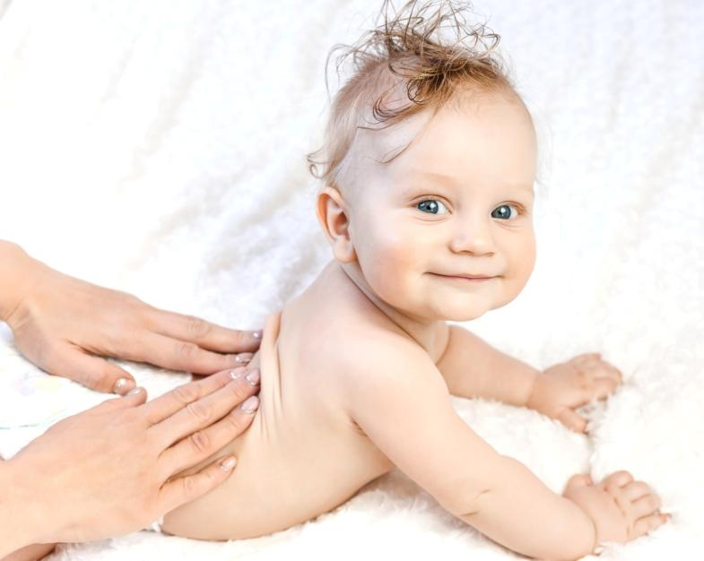
Спречавање малформација коштаног и мишићног система
Широким преповијањем се отклања евентуално урођено ишчашење кука
Одговарајућим вежбама
и масажом уклања се хипертонус или хипотонус мишића

Slide 8
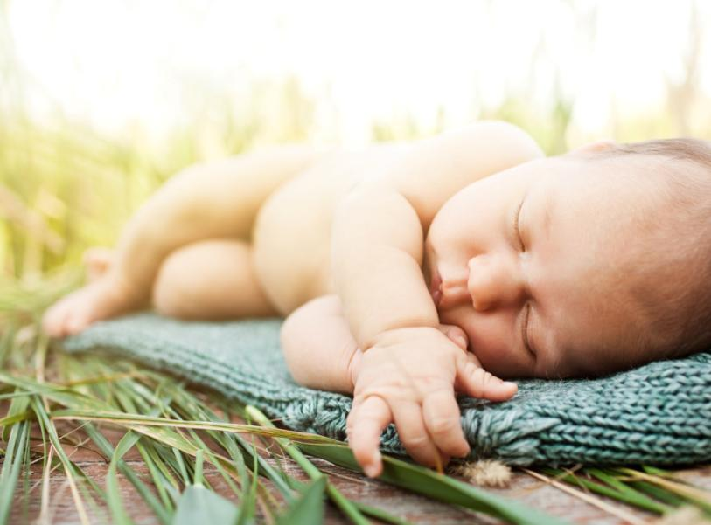
Боравак на ваздуху
Отпочети већ са навршених 15 дана, ако временске прилике то дозвољавају
Боравак на ваздуху
на почетку треба да
буде краћи, па
постепено да се
продужава.

Slide 9
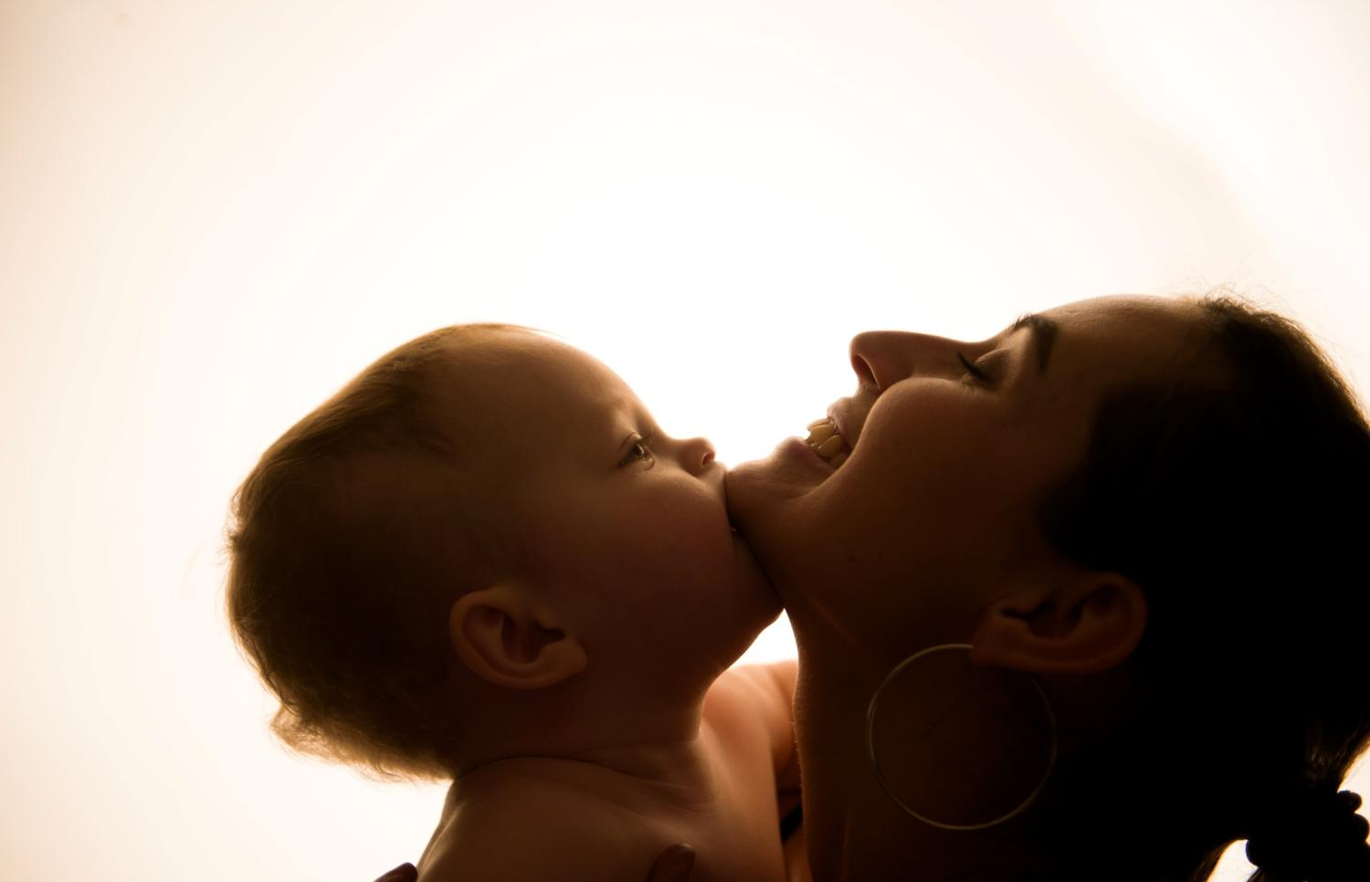
Емоционални развој
Испољава узнемиреност
Испољава бес приликом осујећења
Испољава радост када препозна и/или овлада објектом или ситуацијом (од отприлике 8 недеље)
Испољава страхове типичне за овај узраст

Slide 10
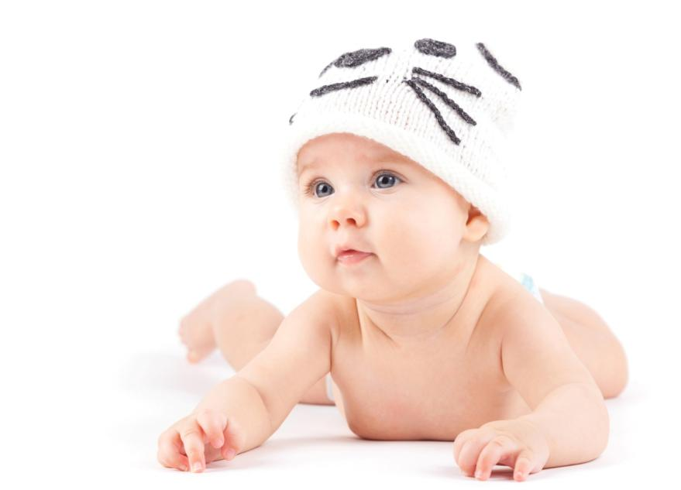
РАЗВОЈ ИДЕНТИТЕТА
Упознаје делове свог тела
Испољава урођене начине за ублажавање напетости, односно избегавање непријатних дражи
Овладава осећањима и понашањем тако што опажа
како родитељи изражавају своја
осећања
Социјално упућивање:
при сусрету с непознатом особом
или ситуацијом, прво посматра
реакцију родитеља и онда
реагује на исти начин
(од отприлике 6. месеца)

Slide 11
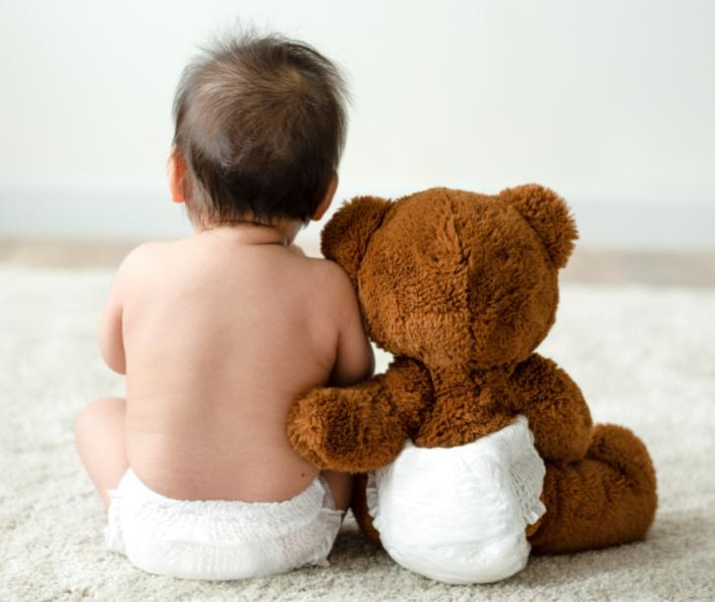
Социјални развој
Испољава урођену осетљивост нa социјалне дражи и реагује на њих на посебан начин
Иницира контакт због задовољења потреба, а касније
због самог контакта
Развија очекивања о
реакцијама других на
његово понашање и
преферира реакције
усклађење са
очекивањима
(од 6. месеца)

Slide 12
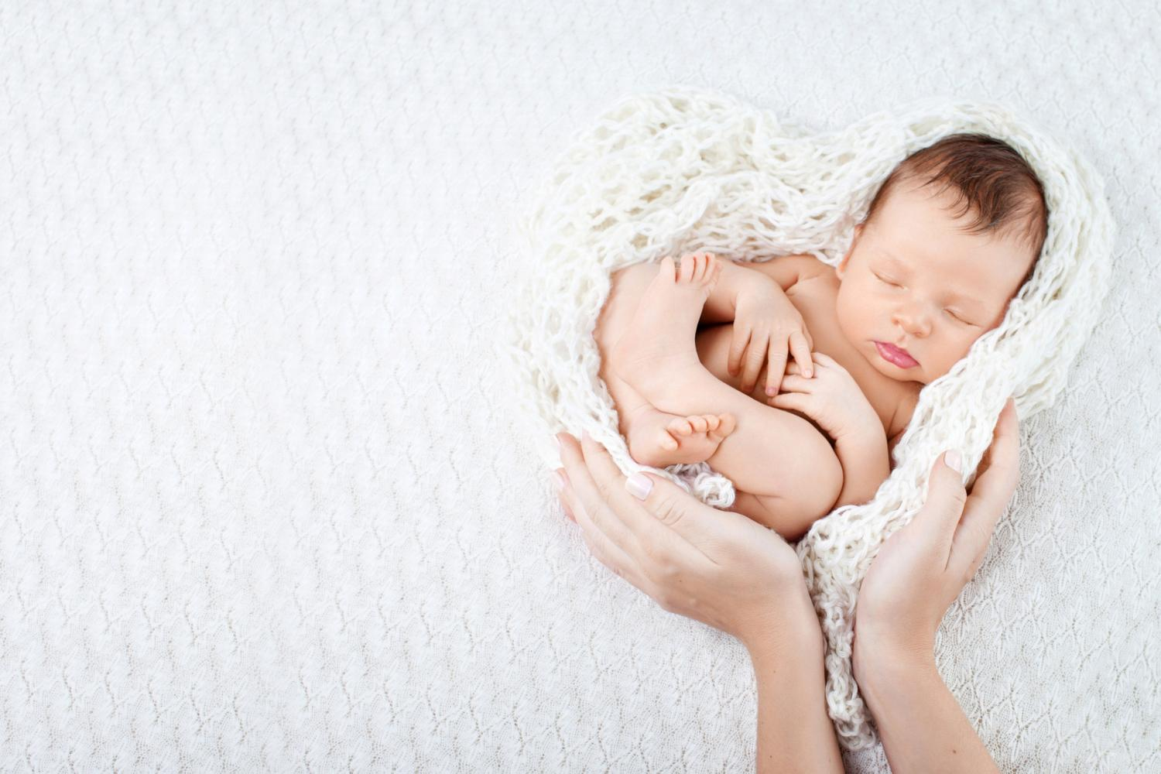
Улога одраслог у социо-емоционалном односу
Ситуације у току неге треба да користи за остваривање интеракције и комуникације са дететом
треба да благовремено и
адекватно реагује на сигнале
које дете упућује,
треба да задовољи дететове
највеће потреба за љубављу,
телесним додиром, причом
Детету треба да се обраћа на
разне начине, тако да се отвара
за комуникацију
Треба смањити неповољно дејство изненађења

Slide 13
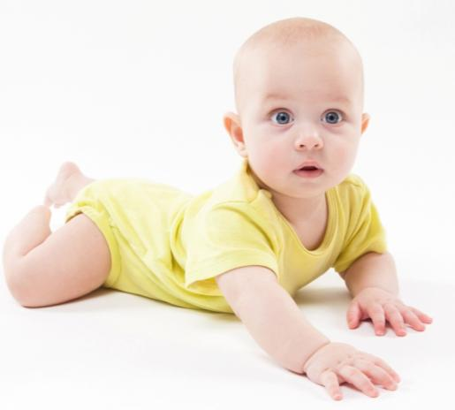
Развој моторике
Подиже главу и одржава њен усправан положај у лежећем положају на стомаку
Може да подиже главу и грудни кош и манипулише рукама
Окреће се из лежећег положаја на стомаку на леђа крајем 4. месеца, а касније и са леђа на стомак
Чврсто држи предмет који му се ставља у руке, а крајем 5. месеца почиње да хвата предмете
целим дланом и свим прстима
Седи само кратко време, уз
ослањање напред на једну или обе
руке и покушава да пузи
(крајем 8. месеца).

Slide 14
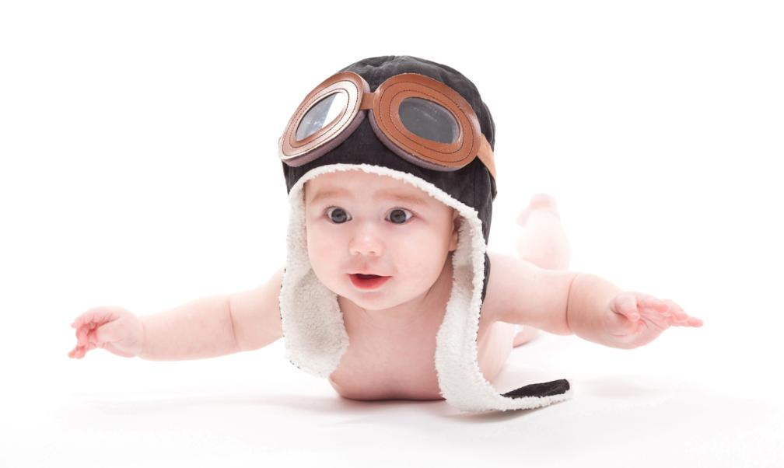
Улога одраслог у моторичким активностима деце
Подстицање:
покрета подизања и држања главе у усправном положају
подизања главе и рамена из лежећег положаја на стомаку
покрета главе напред-назад,
лево-десно
превртања детета са
леђа на страну,
подизања у седећи
положај
хватања предмета

Slide 15
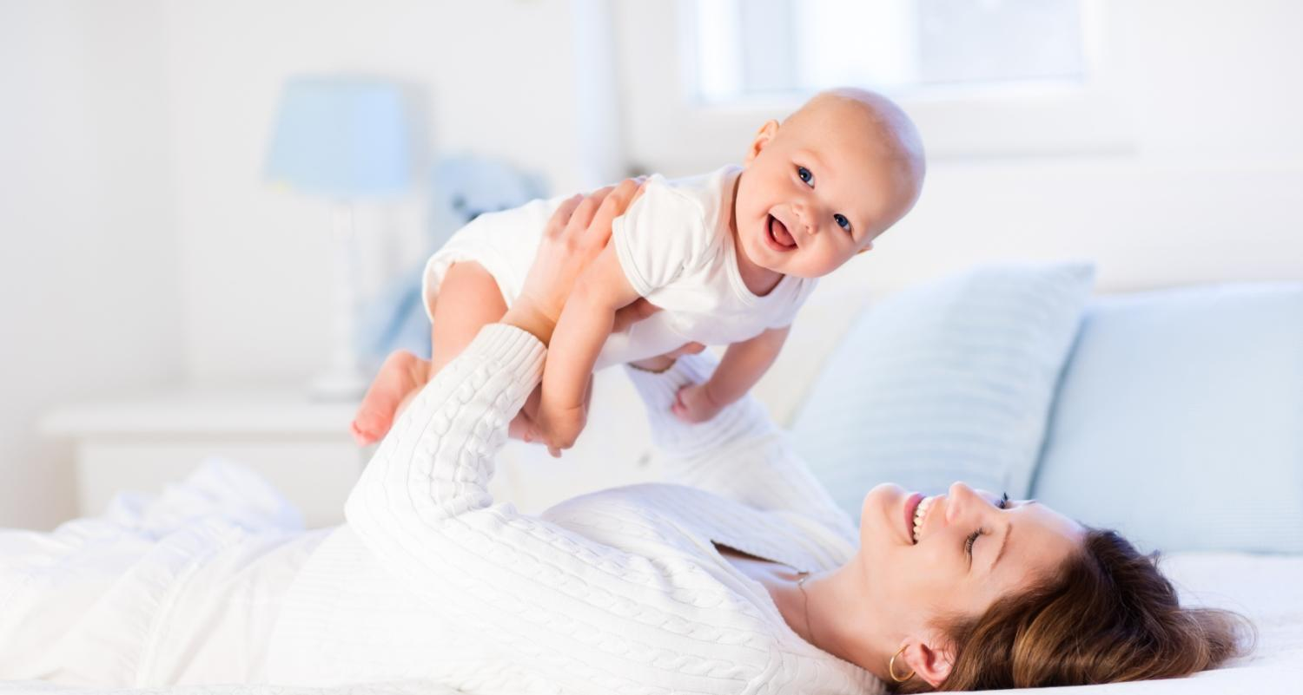
Моторичке активности треба да се спроводе:
у пријатном амбијенту
за време обављање неге
кроз игру (игра праћења звечке, игра лебдења,...)
уз осмех, комуникацију, пажљиве и нежне додире

Slide 16
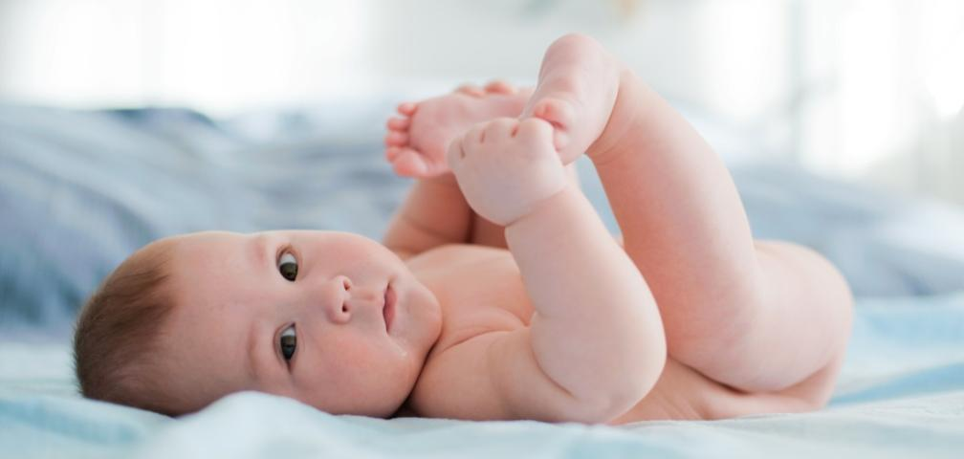
Сензорно-перцептивни развој
Реагује на звук и локализује звучни извор .
Фиксира предмете и прати их погледом
Успоставља координацију рука-рука и руке-уста (4.месец).
Хвата предмете целим дланом и свим прстима
(крајем 5. месеца)
Развија координацију око – рука

Slide 17
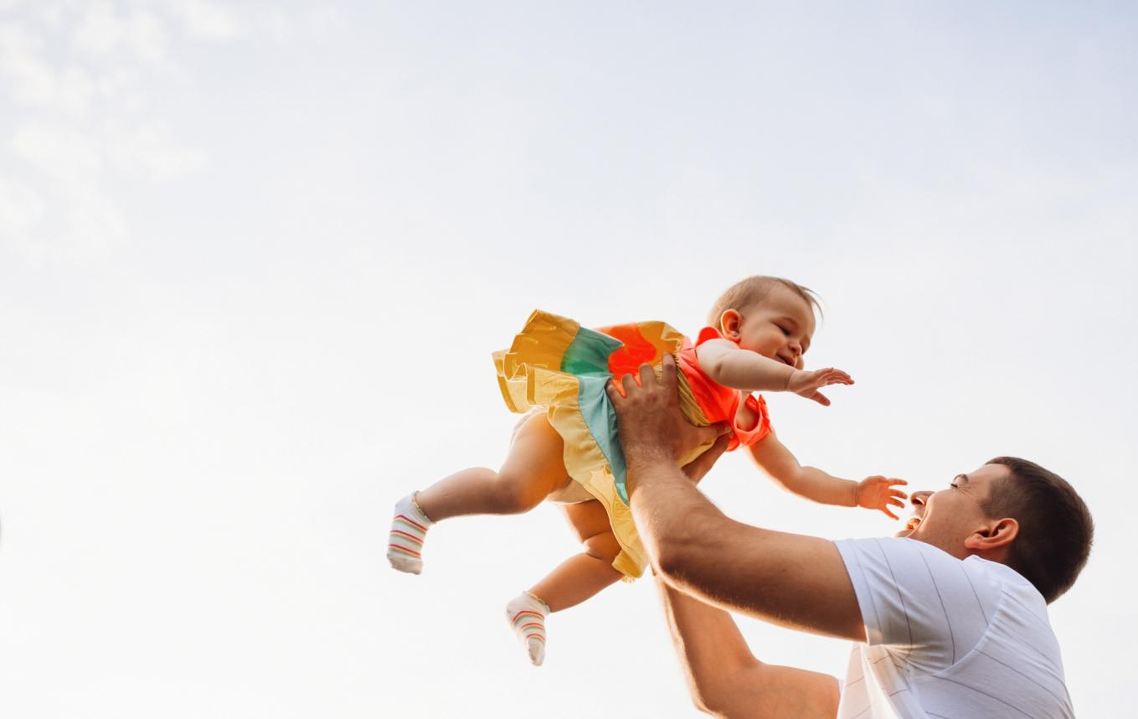
Улога одраслог у сензорно-перцептивним активностима
Оплемењивање простора у коме дете борави (декорисани зидови, играчке,...)
Нежан и мелодичан разговор за усмеравање дететовог погледа на лице одраслог и слушање
Учествовање у игри детета
Показивање детету
различитих,
занимљивих ствари
Промена
положаја детета
(држање, љуљање,
цупкање,...)

Slide 18
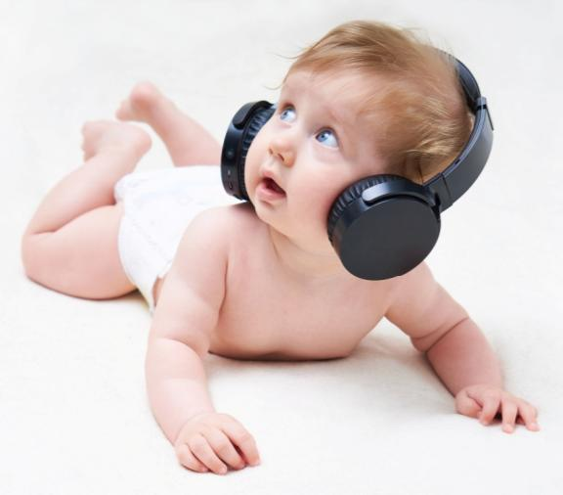
Улога одраслог у музичко-ритмичким активностима
Да музиком утиче на развијање интересовања и пажње код детета
Да кроз музику успоставља контакт и богати социјално искуство
Да путем музике подстиче
дете на језичке, моторичке
и интелектуалне активности
Да у овим активностима
користи различита средства
(звечке, хартије, звонца,...)
Да пева детету

Slide 19
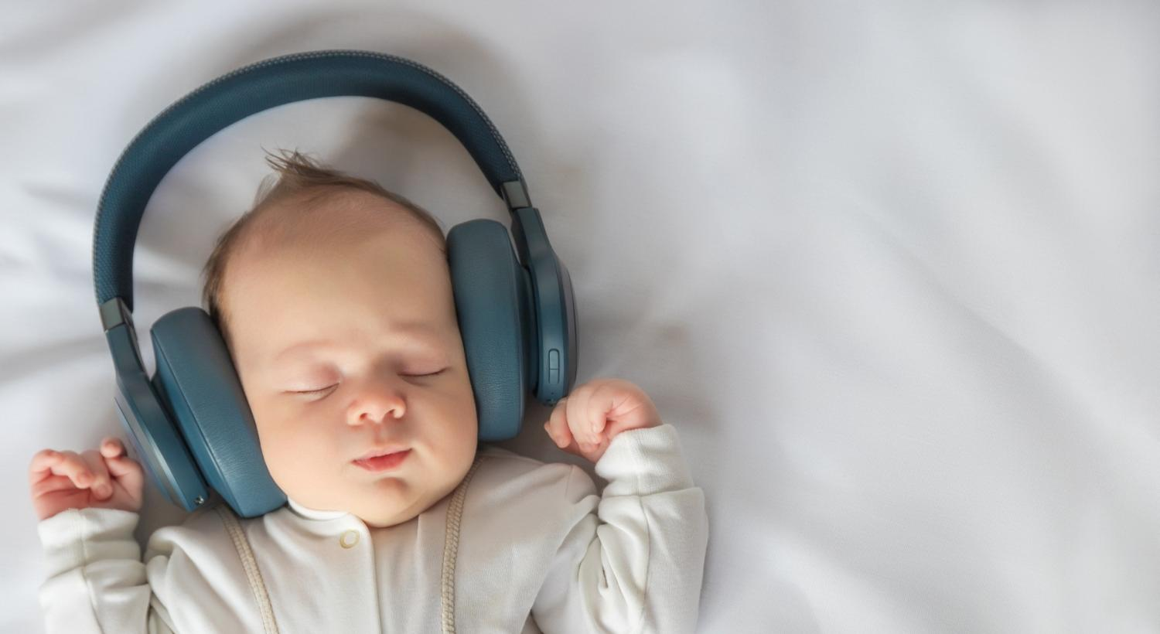
Дете овог доба брзо се замара и да би музика била пријатан доживљај и подстицај, треба да је користимо повремено, онолико колико дете са интересовањем и радошћу прихвата!

Slide 20
Способност мишљења
Показује интересовање за дешавања у средини (од 2. месеца)
Тражи делимично сакривен предмет (од 4. месеца)
Истражује предмете стављањем у уста (од 5. месеца) и гледањем, додиривањем (крајем овог узраста)
Настоји да понови радње које му се свиђају (крајем овог узраста) .
Разликује предмете према начину манипулисања са њима.

Slide 21
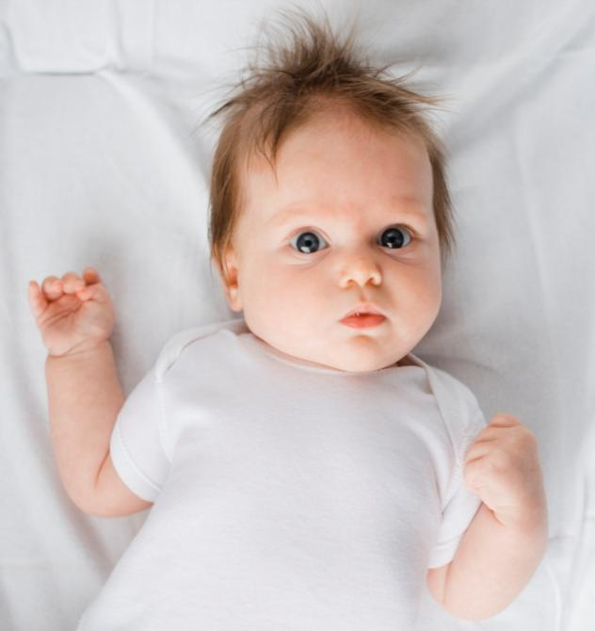
Пажња
Усредсређује се на неке објекте или особе из околине (отприлике од 3. месеца)
Пажњу му привлаче детаљи
(5-6 месец)
У стању је да око један
минут буде усредсређено на
неки садржај из средине

Slide 22
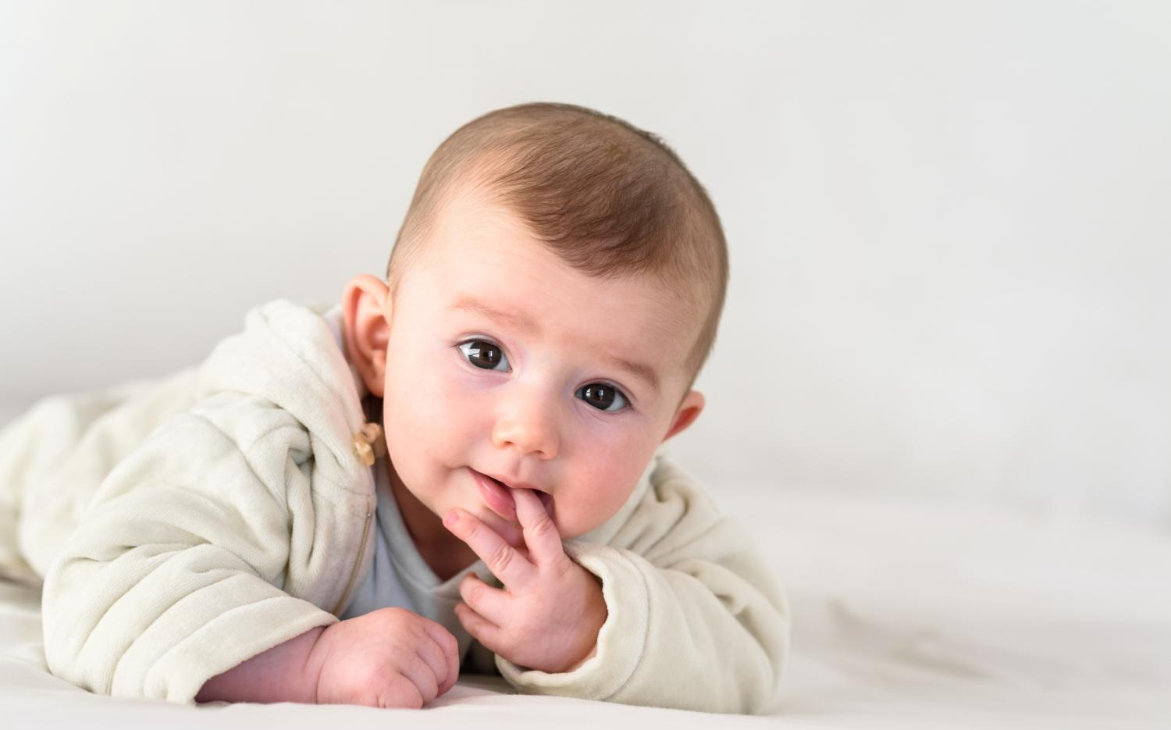
Памћење
Препознаје неке дражи из спољашне средине (мелодије, глас...)
Прави разлику између
познатог и непознатог
(од 6. месеца)
Препознаје познату
особу и пошто је није
видело неколико дана
(6. месец)
Реагује на промену
редоследа радњи у току дана

Slide 23
Знање и разумевање
Знање о физичком свету
Може да одреди одакле звук долази
Примећује крупне промене предмета, слика, звукова
Очекује да ће се предмети или особе појавити на одређеном месту
Знање о себи и другима
Прави разлику између особа и предмета
Препознаје особе које дуже време проводе са њим

Slide 24
• Опремање просторије разноврсним предметима који се у току дана више пута премештају или другачије распоређују • подстицање интелигенције игром скривања предмета надохват руке, али тако да део предмета остане видљив • подстицање интелигенције имитацијом (одрасли имитира дететове покрете, гласове,...) • подстицање детета на активност
Улога одраслог у интелектуалним активностима

Slide 25
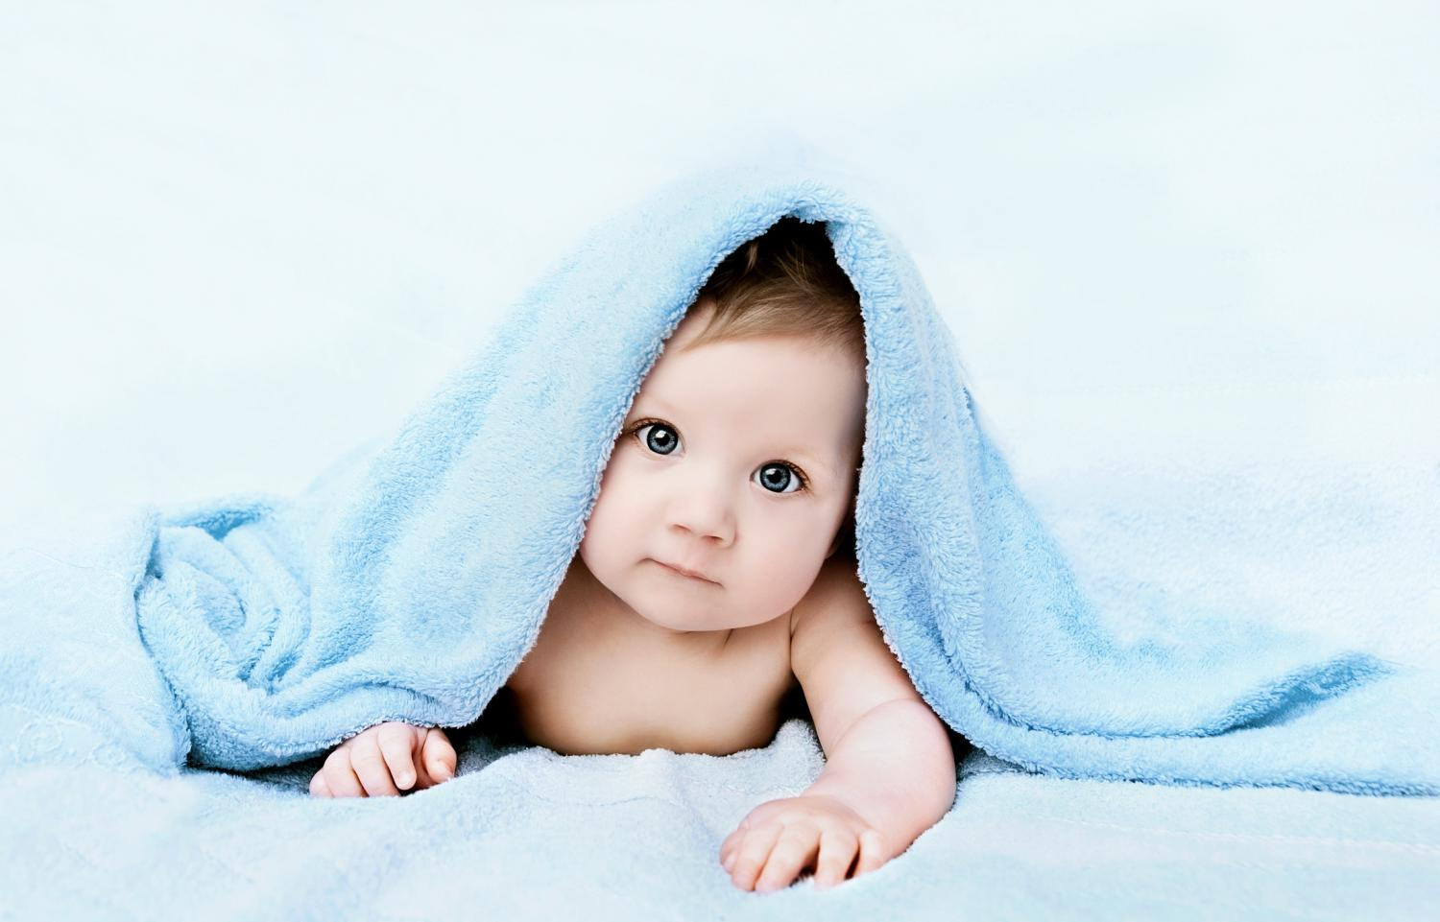
Дете подстичемо на активност:
упражњавањем моторних радњи за које је дете дозрело
игром понављања већ познатих радњи и опажајних утисака
истраживањем нових
предмета

Slide 26
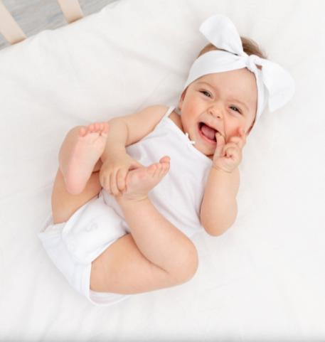
РАЗВОЈ
ВЕРБАЛНЕ КОМУНИКАЦИЈЕ
Усмерава пажњу на говор и развија осетљивост на говор различите висине, јачине, трајања. Слуша.
Успоставља прве везе између људског гласа и објекта за којег се интересује одрасли.
Истражује својства објекта и гради представе које су основа будућег значења речи.
Успоставља бољу контролу над својим гласом и поиграва се њиме (од 2. месеца)
Плач и крик користи као основна средства изражавања.
Изговара све већи број гласова, чак и оне којих нема
у матерњем језику.
Чујно се смеје око 4. месеца. Гуче и мрмља у
присуству особе која му се обраћа.
Почиње да удваја слогове и да брбља (од 6. месеца)

Slide 27
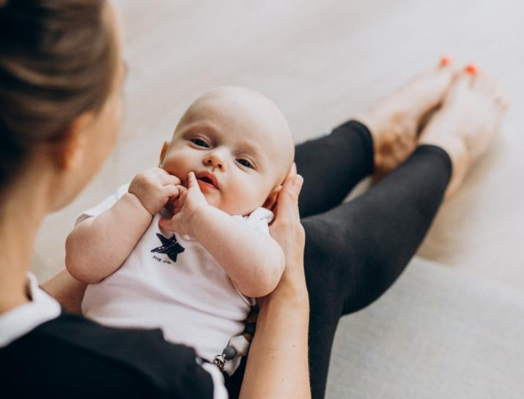
РАЗВОЈ
НЕВЕРБАЛНЕ КОМУНИКАЦИЈЕ
Оријентисано на комуникацију лицем-у-лице
Истовремено или наизменично користи различита средства невербалне комуникације
На осмех мајке, одговара осмехом, на глас мајке, покреће руке и вокализује.
Прати гест показивања
одраслог, а затим се
фокусира на показани
објекат.

Slide 28
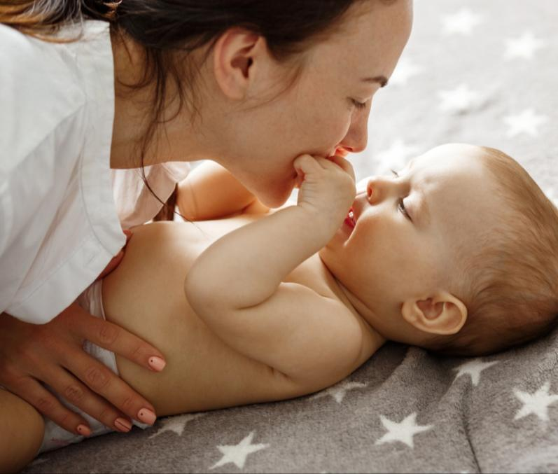
Улога одраслог у језичким активностима
Основни начин да се подстакне развој говора у овом узрасту је ако успоставимо добар не-говорни контакт са дететом:
Ако учинимо све да разумемо потребе детета
Ако на поруке без речи детета одговарамо адекватно и правовремено
Да разговарамо са дететом помоћу радњи

Slide 29
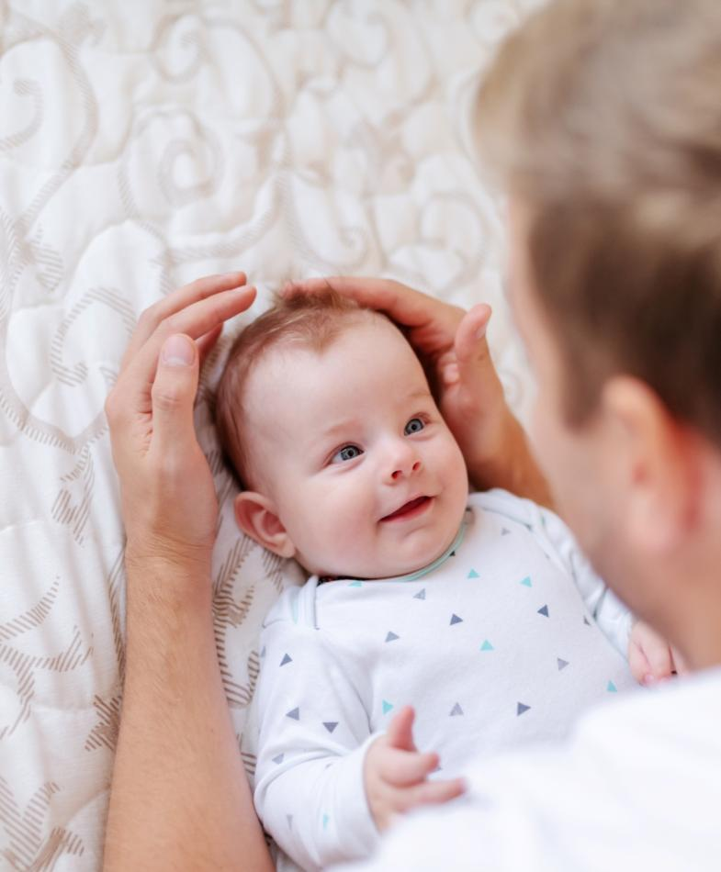
Одржавање контакта са дететом и помоћу говора је неопходно:
Зато што дете обраћа пажњу на људски глас
Јер људски говор изазива радост код детета
Зато што је говор који је упућен детету снажан подстрекач дететове активности
Зато што дете у овом добу разуме емоционални тон говора
Јер дете учи да на говор реагује својим говором

Slide 30
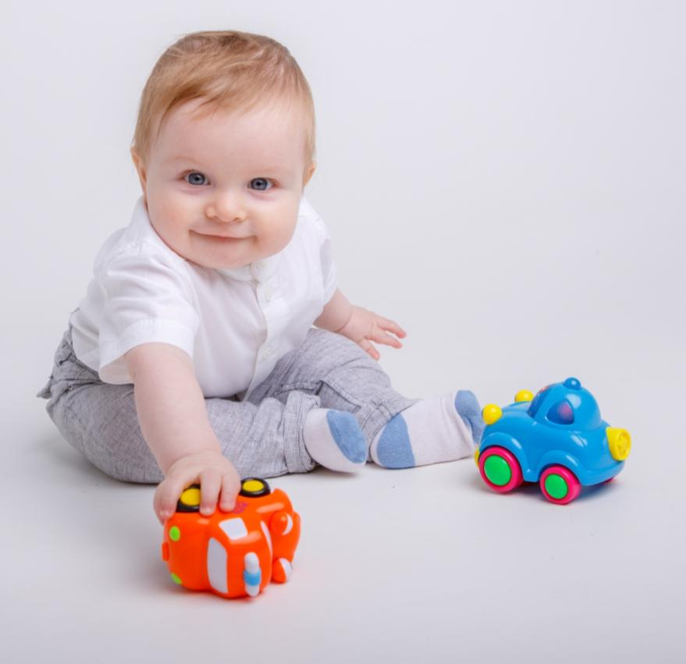
И г р а У овом узрасту развија се само функционална игра.
Састоји се од вишеструког понављања радњи које ангажују понашања која се управо развијају (игра звечком, гласовне игре,...)

Slide 31
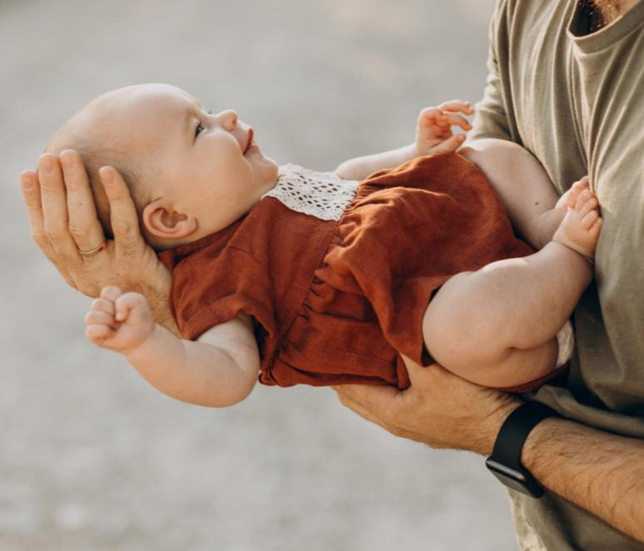
Улога одраслог у игри
да обезбеди све неопходне услове за игру детета (безбедан простор, занимљиве играчке прилагођене
узрасту детета,...)
Да учествује у игри
детета кроз разговор
са њим, телесним
додирима, примером

Slide 32
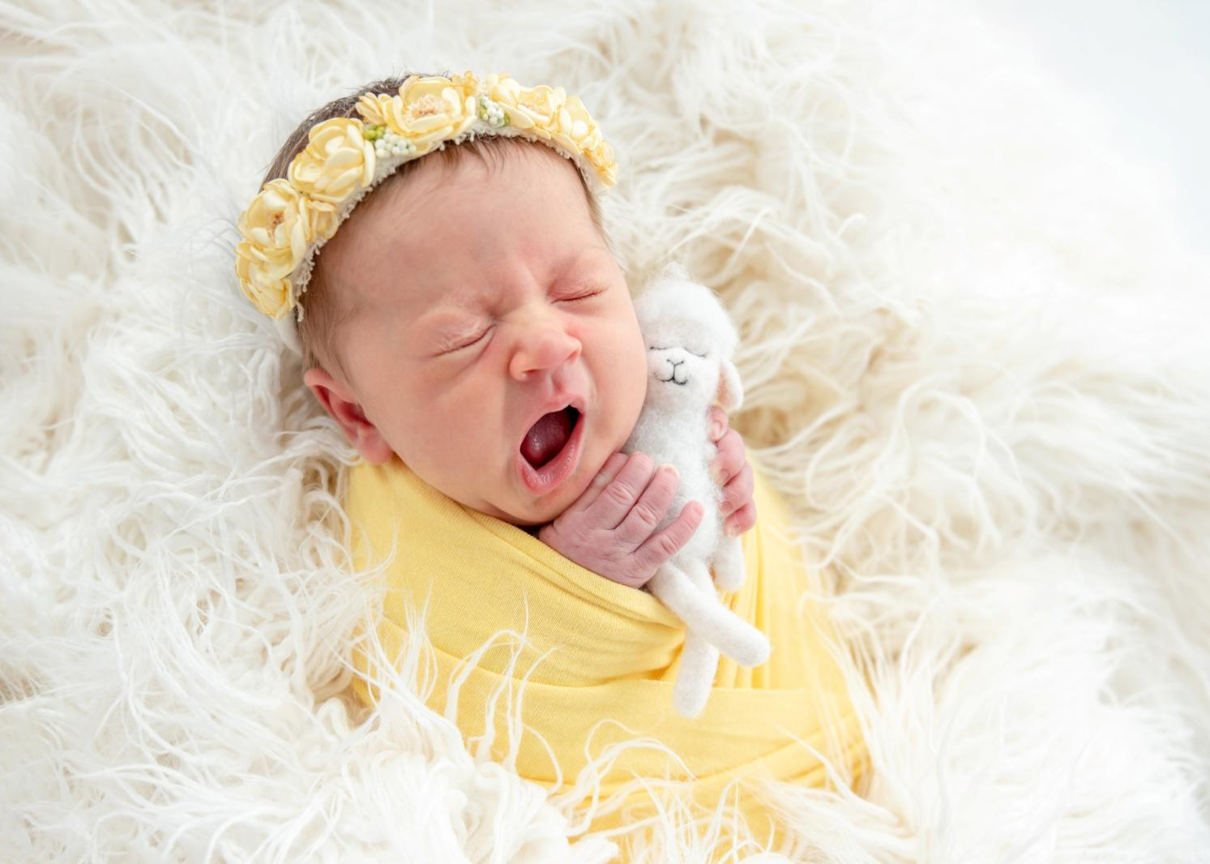
ХВАЛА НА ПАЖЊИ!!!!

